Slide 1

Materi
Minggu ke-13
bySabrina Arnault

Slide 2

01
02
Apa itu kampanye?
Jenis – jenis kampanye
03
04
Perspektif dalam kampanye persuasif
Tujuan kampanye
By Zoemoon
05
06
Perencanaan kampanye persuasif
Misi
Definisi. Pentingnya kampanye
Ragam kampanye persuasif
Anggap saja ini foto saya
Teori dalam kampanye persuasif.
Melihat tingkatan tujuan dalam kampanye
Langkah perencanaan
Tugas

Slide 3
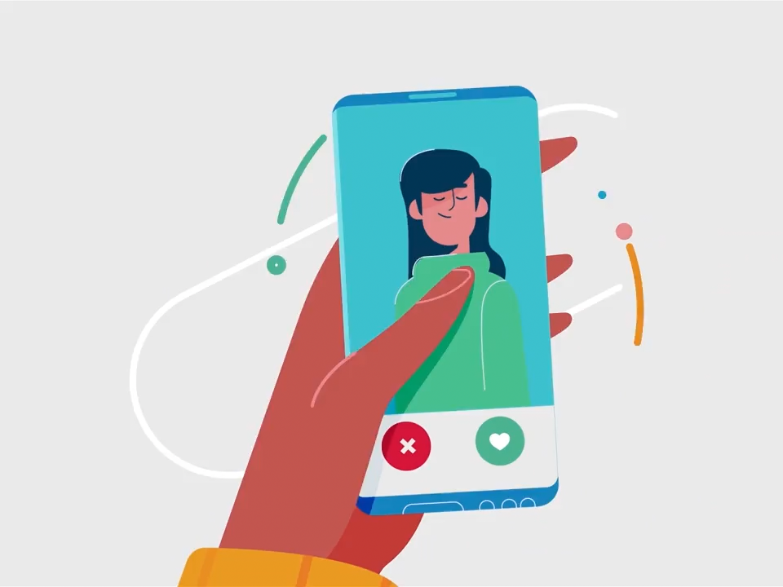

Apa itu kampanye?
By Vidico

Slide 4
Apa itu kampanye?
Sebuah tindakan yang disengaja
Untuk menginformasikan, mempengaruhi, atau memotivasi perubahan perilaku
Kepada khalayak besar yang sudah direncanakan dengan matang
Biasanya, bukan untuk menghasilkan profit bagi si pembuat atau masyarakat
Ada periode waktunya
Melalui kegiatan komunikasi terorganisir melibatkan media massa; dan sering ditambah komunikasi interpersonal.
By Vidico

Slide 5

Apa itu kampanye?

Slide 6
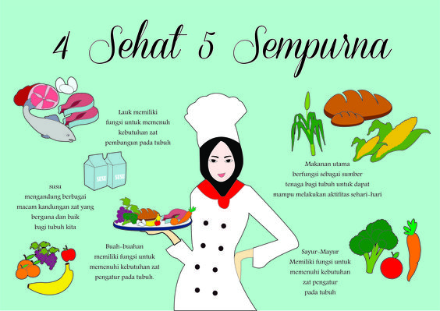
Apa itu kampanye?
By Arini Anjani

Slide 7

Apa itu kampanye?
By Nobodycorp

Slide 8
Jenis Kampanye
Product Oriented Advertising
Politically Oriented
Ideological/
Cause Oriented
1
2
3

Slide 9

Jenis Kampanye
Product Oriented Advertising
Politically Oriented
Various sources
Ideological/
Cause Oriented
1
2
3

Slide 10
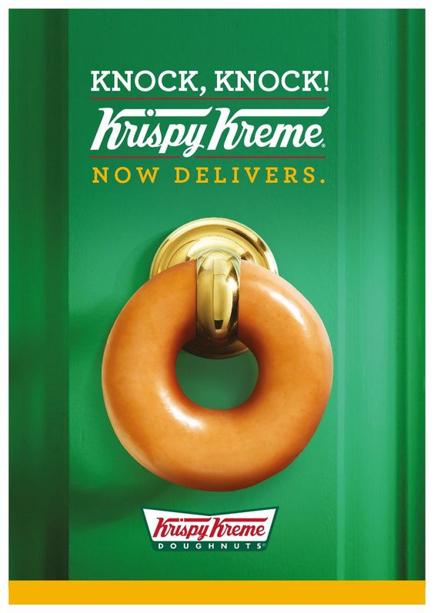
Jenis Kampanye
Product Oriented Advertising
Politically Oriented
Various sources
Ideological/
Cause Oriented
1
2
3

Slide 11
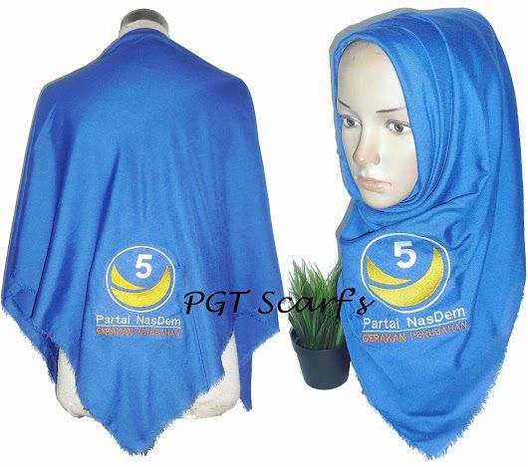
Jenis Kampanye
Product Oriented Advertising
Politically Oriented
Various sources
Ideological/
Cause Oriented
1
2
3

Slide 12
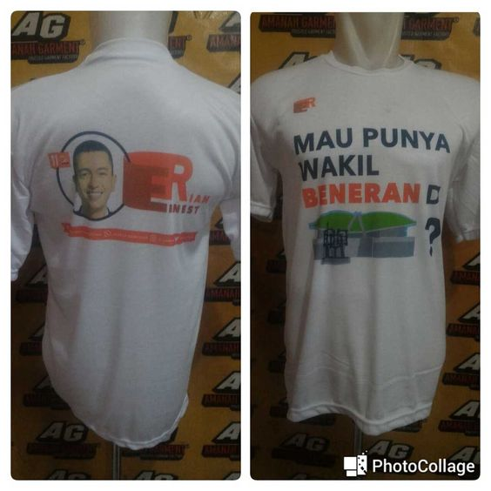
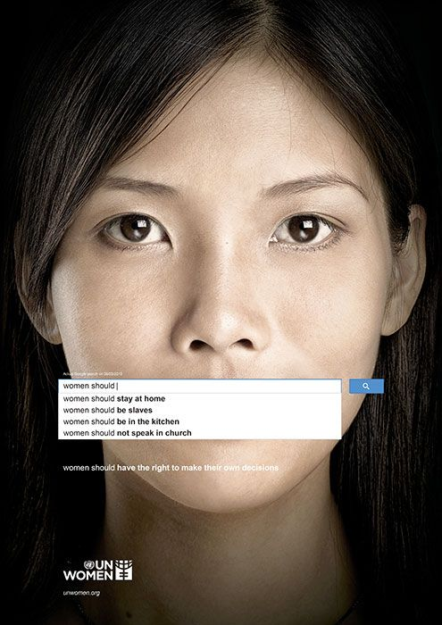
Jenis Kampanye
Product Oriented Advertising
Politically Oriented
Various sources
Ideological/
Cause Oriented
1
2
3

Slide 13

Jenis Kampanye
Product Oriented Advertising
Politically Oriented
Various sources
Ideological/
Cause Oriented
1
2
3

Slide 14
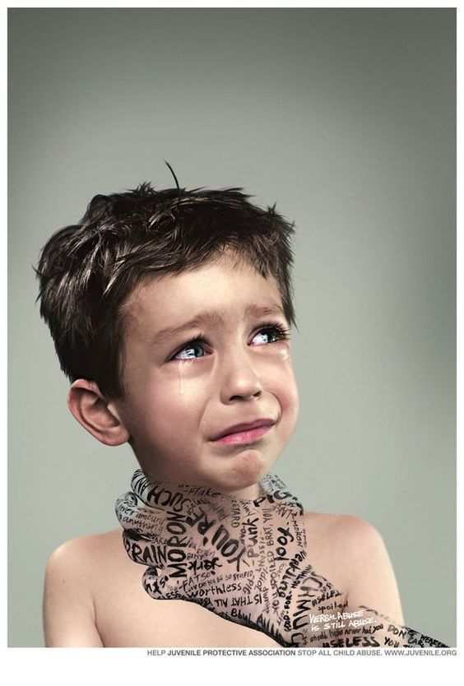
Perspektif dalam kampanye persuasif
Teori Difusi & Pemasaran Sosial

Slide 15

Teori Difusi
Kampanye dianggap sebagai sebuah usaha berskala besar demi mengkomunikasikan ide dan praktek inovatif melalui media massa dan komunikasi interpersonal. Setelah diidentifikasi sejumlah faktor adopsi inovasi, ternyata variabel pentingnya adalah karakter inovasi.

Slide 16
Teori Pemasaran Sosial
Pemasaran sosial adalah proses perancangan, penerapan,dan mengendalikan program untuk meningkatkan penerimaan ide pro-sosial di antara segmen populasi konsumen.

Slide 17
Teori Pemasaran Sosial
Kampanye dianggap sebagai sebuah usaha berskala besar demi mengkomunikasikan ide dan praktek inovatif melalui media massa dan komunikasi interpersonal. Setelah diidentifikasi sejumlah faktor adopsi inovasi, ternyata variabel pentingnya adalah karakter inovasi.

Slide 18
5 LANGKAH
Perencanaan
Analisis Komunikasi
Evaluasi
Teori
Implementasi
1
2
3
4
5

Slide 19
Tujuan Kampanye
Values
Sustained behavior
Short term behavior
Beliefs
Opinions
Knowledge
Awareness

Slide 20
Perencanaan Kampanye Persuasif
Analisis Masalah
Merumuskan Tujuan
Evaluasi
Manajemen
8
1
2
3
4
5
6
7
Model Assifi & French
Memilih Saluran Komunikasi
Produksi
Monitoring dan Evaluasi
Analisis Khalayak

Slide 21
MISI
BUATLAH ESAI:
STUDI KASUS KAMPANYE PERSUASIF YANG PERNAH DILAKUKAN OLEH PIHAK MANA PUN. JELASKAN DENGAN RINCI SESUAI MATERI YANG ANDA DAPATKAN
MINIMAL 500 KATA , DROP DI LINK DRIVE, FORMAT PDF, ‘NAMA_NIM’ DEADLINE HARI SENIN

